Slide 1
스타일 시트
→
셀렉터
→
박스 모델
4장
CSS3로 웹 페이지 꾸미기
스타일 시트 · 셀렉터 · 박스 모델로 웹 페이지의 겉모습을 만듭니다
웹프로그래밍의 기초

Slide 2
CHAPTER 4
강의 목표
이 장을 마치면 다음을 할 수 있습니다
1
CSS3 언어가 무엇인지 안다
2
CSS3 스타일 시트를 작성하는 방법을 안다
3
CSS3 셀렉터를 만드는 방법을 안다
4
CSS3로 텍스트 꾸미기를 할 수 있다
5
CSS3로 웹 페이지에 색과 모양을 꾸밀 수 있다
6
CSS3의 박스 모델을 이해하고 다룰 수 있다
7
CSS3로 HTML 태그의 배경과 테두리 등을 꾸밀 수 있다
8
CSS3로 그림자 효과를 만들 수 있다
웹프로그래밍의 기초 · 4장 CSS3로 웹 페이지 꾸미기
2

Slide 3
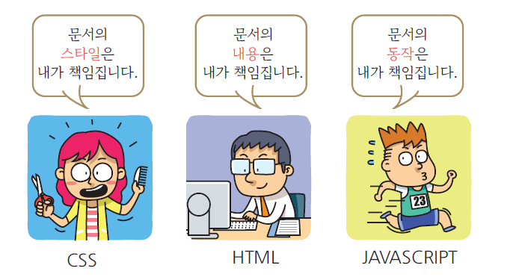
CSS의 개념
CHAPTER 4 · CSS의 개념
문서의 내용(콘텐츠)은 html로 정의할 수 있지만, 문서가 화면에 표시되는 스타일은 지정할 수 없슴.
CSS을 이용하여 문서의 스타일을 지정. 즉, 제목이나 본문의 글자 크기, 폰트의 종류, 배경색 등을 결정.
웹프로그래밍의 기초 · 4장 CSS3로 웹 페이지 꾸미기

Slide 4
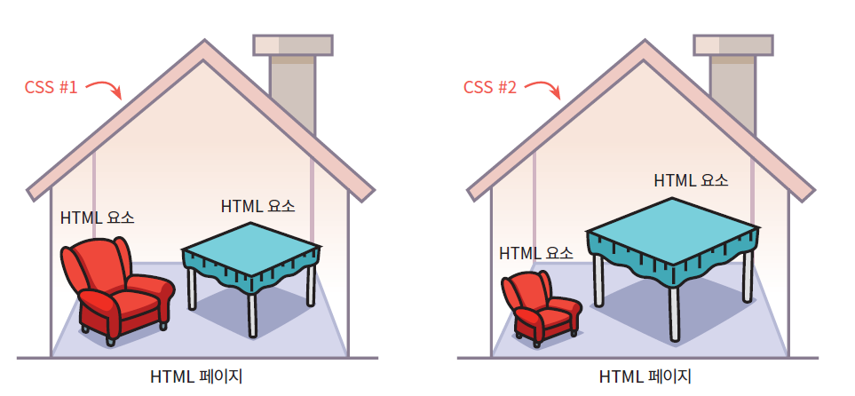
CSS의 기능
CHAPTER 4 · CSS의 개념
같은 요소(내용)들을 가진 웹 페이지라고 할지라도 CSS에 따라 달라 보이게 됨.
웹프로그래밍의 기초 · 4장 CSS3로 웹 페이지 꾸미기

Slide 5
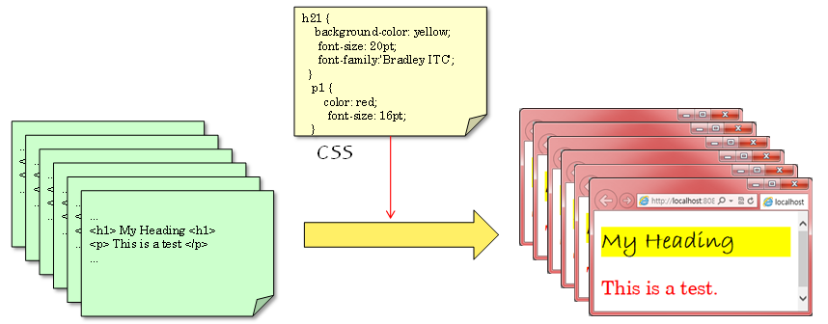
CSS의 필요성
CHAPTER 4 · CSS의 개념
거대하고 복잡한 사이트를 관리할 때에 필요
모든 페이지들이 동일한 CSS을 공유
CSS에서 어떤 요소의 스타일을 변경하면 관련되는 전체 페이지의 내용이 한꺼번에 변경
웹프로그래밍의 기초 · 4장 CSS3로 웹 페이지 꾸미기

Slide 6
CSS을 추가하는 방법
CHAPTER 4 · CSS의 개념
외부 스타일 시트(external style sheet)
내부 스타일 시트(internal style sheet)
인라인 스타일 시트(inline)
HTML
CSS1
웹프로그래밍의 기초 · 4장 CSS3로 웹 페이지 꾸미기

Slide 7
CSS3 스타일 시트
CHAPTER 4 · CSS의 개념
CSS(Cascading Style Sheet)
  HTML 문서의 색이나 모양 등 외관(옷, 메이크업 등)을 꾸미는 언어
  CSS로 작성된 코드를 스타일 시트(style sheet)라고 부름
  현재 CSS3 : CSS level 3
    CSS1 -> CSS2 -> CSS3 -> CSS4(현재 표준화 작업 중)
  CSS3의 기능
    색상과 배경
    텍스트
    폰트
    박스 모델(Box Model)
    비주얼 포맷 및 효과
    리스트
    테이블
    사용자 인터페이스
웹프로그래밍의 기초 · 4장 CSS3로 웹 페이지 꾸미기

Slide 8
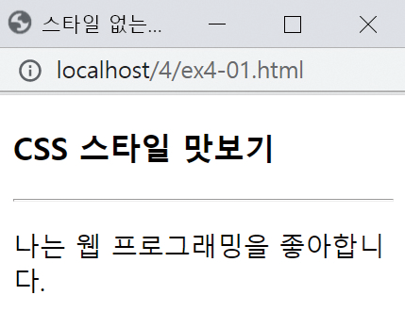
HTML 태그로만 작성한 웹 페이지
CHAPTER 4 · 스타일 시트 만들기
<!DOCTYPE html>
<html>
<head>
<meta charset="utf-8">
<title>스타일 없는 웹 페이지</title>
</head>
<body>
<h3>CSS 스타일 맛보기</h3>
<hr>
<p>나는 <span>웹 프로그래밍</span>을 좋아합니다.</p>
</body>
</html>
웹프로그래밍의 기초 · 4장 CSS3로 웹 페이지 꾸미기

Slide 9
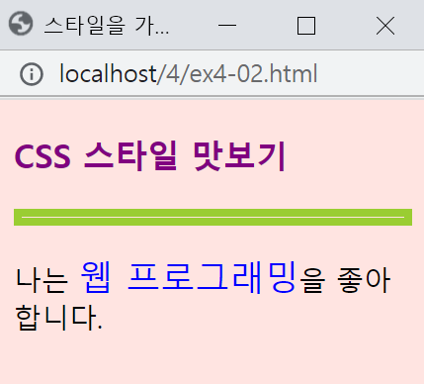
CSS3 스타일 시트로 꾸민 웹 페이지
CHAPTER 4 · 스타일 시트 만들기
<!DOCTYPE html>
<html>
<head>
<meta charset="utf-8">
<title>스타일을 가진 웹 페이지</title>
<style>
/* CSS 스타일 시트 작성 */
body { background-color : mistyrose; }
h3 { color : purple; }
hr { border : 5px solid yellowgreen; }
span { color : blue; font-size : 20px; }
</style>
</head>
<body>
<h3>CSS 스타일 맛보기</h3>
<hr>
<p>나는 <span>웹 프로그래밍</span>을 좋아합니다.</p>
</body>
</html>
<body>요소의 배경색 mistyrose
<span>의 글자는 blue에 20픽셀
웹프로그래밍의 기초 · 4장 CSS3로 웹 페이지 꾸미기

Slide 10
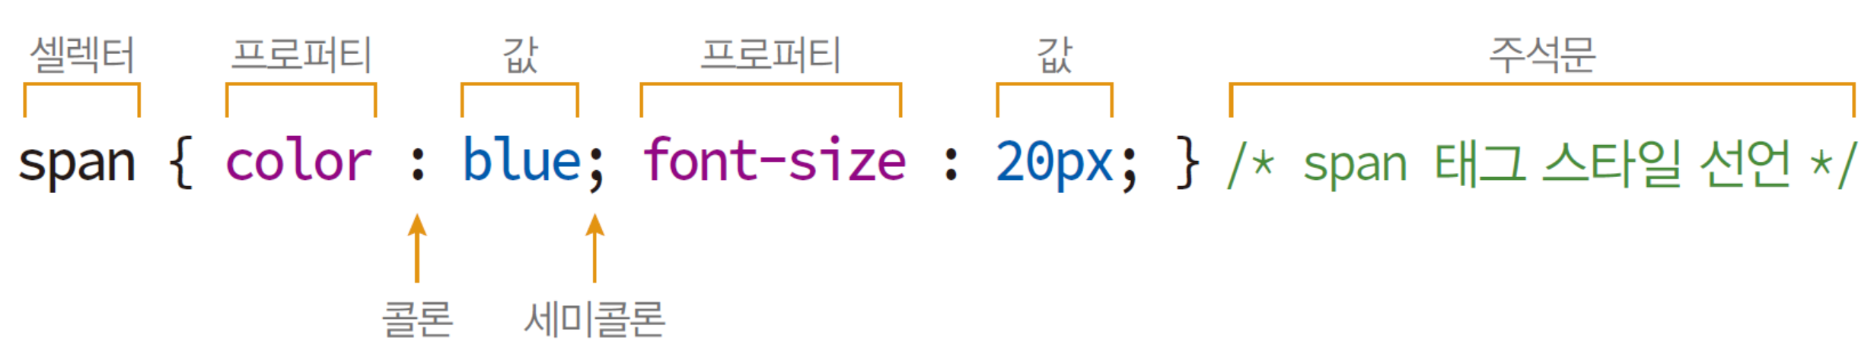
CSS3 스타일 시트 구성
CHAPTER 4 · 스타일 시트 만들기
예) <span> 텍스트를 20픽셀 blue로 출력하는 CSS3 스타일시트
  셀렉터(3절에서 자세한 설명)
    CSS3 스타일 시트를 HTML 페이지에 적용하도록 만든 이름
  프로퍼티
    스타일 속성 이름. 약 200개 정도의 프로퍼티 있음
  값
    프로퍼티의 값
  주석문
    스타일 시트 내에 붙이는 설명문으로 /* ... */. 여러 줄, 아무 위치에나 사용 가능
  대소문자 구분 없음
중괄호({ })를 이용하여 블록 설정
body { background-color : mistyrose; }
BODY { Background-Color : Mistyrose; }

Slide 11
HTML문서에 CSS3 스타일 시트 만들기
CHAPTER 4 · 스타일 시트 만들기
HTML 문서에 CSS3 스타일 시트 만드는 방법 3 가지
  <style></style> 태그에 스타일 시트 작성
  style 속성에 스타일 시트 작성
  스타일 시트를 별도 파일로 작성
    <link> 태그나 @import로 불러 사용
<style>태그의 type 속의 디폴트 값이 “text/css”이므로 type속성을 생략해도 됨
웹프로그래밍의 기초 · 4장 CSS3로 웹 페이지 꾸미기

Slide 12
<style> 태그에 스타일 시트 만들기
CHAPTER 4 · 스타일 시트 만들기
전형적인 모양
  <style> 태그는 <head> 태그 내에서만 사용
  <style> 태그는 여러 번 작성 가능
    스타일 시트들이 합쳐 사용
  <style> 태그에 작성된 스타일 시트는 웹 페이지 전체에 적용
<head>
<style>
body { background-color : mistyrose; }
h3 { color : purple; }
</style>
<style>
hr { border : 5px solid yellowgreen; }
span { color : blue; font-size : 20px; }
</style>
</head>
웹프로그래밍의 기초 · 4장 CSS3로 웹 페이지 꾸미기

Slide 13
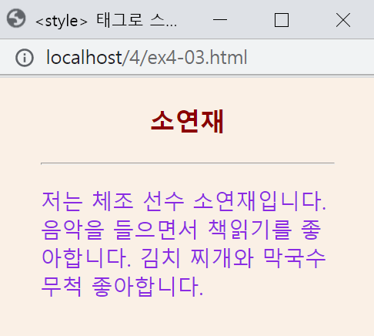
<style> 태그로 스타일 시트 만들기
CHAPTER 4 · 스타일 시트 만들기
<!DOCTYPE html>
<html>
<head><meta charset="utf-8">
<title>&lt;style&gt; 태그로 스타일 만들기</title>
<style>
body {
background-color : linen;
color : blueviolet;
margin-left : 30px;
margin-right : 30px;
}
h3 {
text-align : center;
color : darkred;
}
</style>
</head>
<body>
<h3>소연재</h3>
<hr>
<p>저는 체조 선수 소연재입니다. 음악을 들으면서
책읽기를 좋아합니다. 김치 찌개와 막국수 무척
좋아합니다.</p>
</body>
</html>
linen 색
blueviolet 색
margin-left:30px
margin-right:30px
웹프로그래밍의 기초 · 4장 CSS3로 웹 페이지 꾸미기

Slide 14
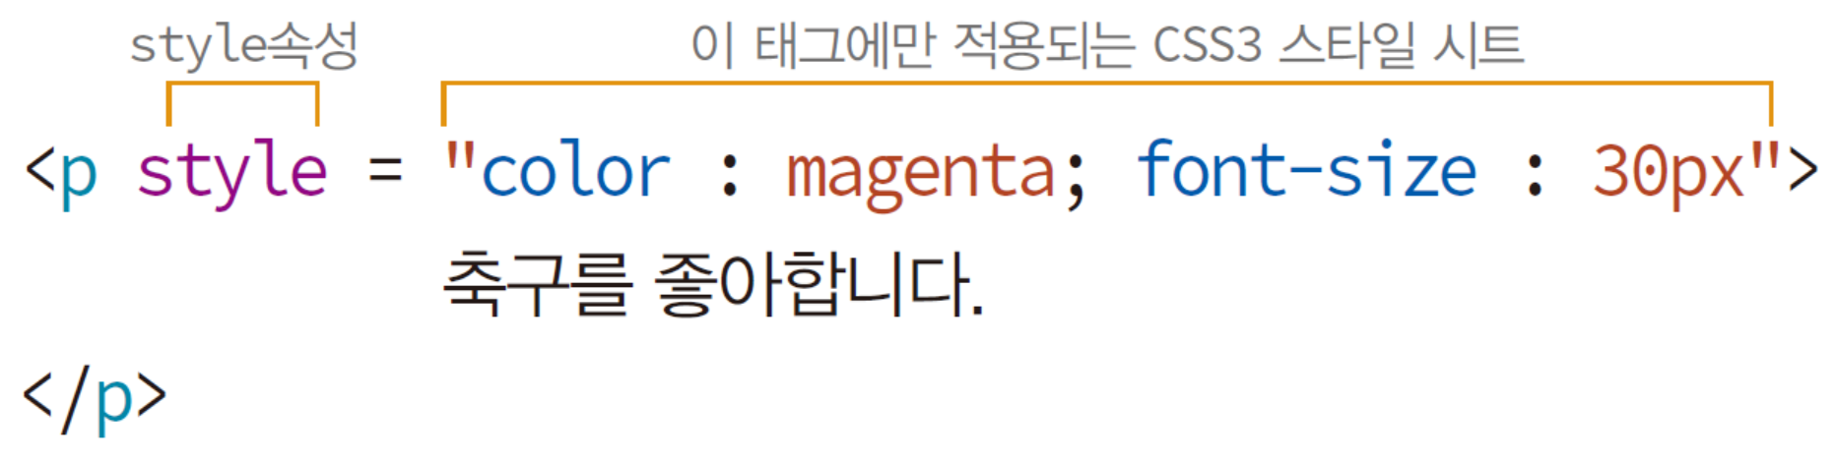
style 속성에 스타일 시트 만들기
CHAPTER 4 · 스타일 시트 만들기
HTML 태그의 style 속성에 CSS3 스타일 시트 작성
  해당 태그에만 스타일 적용
<style>태그가 아닌 style 속성
웹프로그래밍의 기초 · 4장 CSS3로 웹 페이지 꾸미기

Slide 15
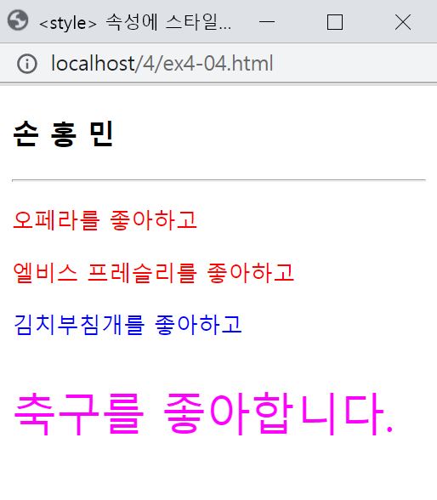
style 속성에 스타일 시트 만들기
CHAPTER 4 · 스타일 시트 만들기
이 예제는 HTML 페이지 내 모든 <p> 태그를 red 색에 15픽셀 크기로 꾸미지만, style 속성을 이용하여 2 개의 <p>는 다른 모양으로 꾸미는 사례를 보인다.
<!DOCTYPE html>
<html>
<head>
<meta charset="utf-8">
<title>&lt;style&gt; 속성에 스타일 만들기</title>
<style>
p { color : red; font-size : 15px; } /* 모든 p 태그에 적용 */
</style>
</head>
<body>
<h3>손 홍 민</h3>
<hr>
<p>오페라를 좋아하고</p>
<p>엘비스 프레슬리를 좋아하고</p>
<p style="color:blue">김치부침개를 좋아하고</p>
<p style="color:magenta; font-size:30px">축구를
좋아합니다.</p>
</body>
</html>
red, 15px
<style>태그
blue, 15px
magenta, 30px
<style>태그가 아닌 style 속성
웹프로그래밍의 기초 · 4장 CSS3로 웹 페이지 꾸미기

Slide 16
외부 스타일 시트 파일 불러오기
CHAPTER 4 · 스타일 시트 만들기
  .css 파일에 스타일 시트 저장
    웹 페이지에서 CSS3 스타일 시트 파일을 불러 사용
      동일한 스타일 시트를 웹 페이지마다 중복 작성 해소
      웹 사이트의 전체 웹 페이지 모양의 일관성 확보
  CSS3 스타일 시트 파일을 불러오는 방법 2 가지
    <link> 태그 이용
    @import 이용
<style> /* mystyle.css */
body { background-color:linen; color:blueviolet; margin- left:30px; margin-right:30px; }
h3 { text-align:center; color:darkred; }
</style>
rel 속성은 현재 html문서와 외부 리소스(파일) 사이의 관계(Relationship)을 나타내는 속성, 이 링크로 연결된 파일은 CSS스타일시트임을 브라우저에게 알려줌
<head>
<link href="mystyle.css" type="text/css" rel="stylesheet">
</head>
CSS언어로 된 텍스트 파일
<style>
@import url(mystyle.css);
    /* @import url(‘mystyle.css’); 로 해도 됨 */
    /* @import “mystyle.css”;로 해도 됨 */
</style>
@import은 <style>태그와 함께 사용됨

Slide 17
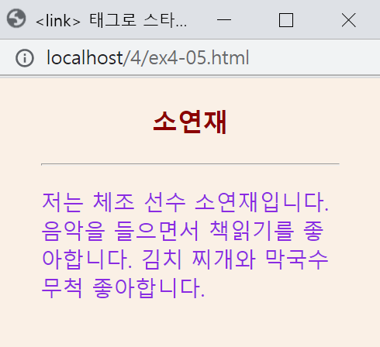
<link> 태그로 CSS3 파일 불러오기
CHAPTER 4 · 스타일 시트 만들기
예제 4–3의 CSS3 스타일 시트를 mystyle.css 파일에 저장하고, <link> 태그로 불러 사용하도록 수정하라.
mystyle.css
/* mystyle.css */
body { background-color : linen; color : blueviolet;
margin-left : 30px; margin-right : 30px; }
h3 { text-align : center; color : darkred; }
CSS3 파일에는 <style> 태그 없이 CSS스타일 시트만 저장함
<!DOCTYPE html>
<html>
<head>
<meta charset="utf-8">
<title>&lt;link&gt; 태그로 스타일 파일 불러오기</title>
<link href="mystyle.css" type="text/css" rel="stylesheet">
</head>
<body>
<h3>소연재</h3>
<hr>
<p>저는 체조 선수 소연재입니다. 음악을 들으면서 책읽기를 좋아합니다. 김치 찌개와 막국수 무척 좋아합니다.</p>
</body>
</html>

Slide 18

@import로 CSS3 파일 불러오기
CHAPTER 4 · 스타일 시트 만들기
mystyle.css
/* mystyle.css */
body { background-color : linen; color : blueviolet;
margin-left : 30px; margin-right : 30px; }
h3 { text-align : center; color : darkred; }
<!DOCTYPE html>
<html>
<head>
<meta charset="utf-8">
<title>&lt;@import&gt;로 외부 스타일 불러오기</title>
<style>
@import url(mystyle.css);
</style>
</head>
<body>
<h3>소연재</h3>
<hr>
<p>저는 체조 선수 소연재입니다. 음악을 들으면서 책읽기를 좋아합니다. 김치 찌개와 막국수 무척 좋아합니다.</p>
</body>
</html>
@import은 <style>태그와 함께 사용됨

Slide 19
CSS3 규칙 – 스타일 상속
CHAPTER 4 · CSS 규칙 · 상속
CSS3 스타일은 부모 태그로부터 상속
  부모 태그(부모 요소)
    자신을 둘러싸는 태그
  예)
    <p> 태그는 <em>의 부모 태그
    <em> 태그의 출력
      글자 크기는 25px, 글자 색은 부모 <p> 태그를 상속받아 green
<em>은 강조(emphasis) 를 나타내는 인라인 시맨틱 태그입니다. 내용이 중요하다는 의미를 표시하고, 브라우저는 기본으로 글자를 기울임꼴(이탤릭)로 보여줍니다.
<p style="color:green">안녕하세요
<em style="font-size:25px">자식입니다</em>
</p>
웹프로그래밍의 기초 · 4장 CSS3로 웹 페이지 꾸미기

Slide 20
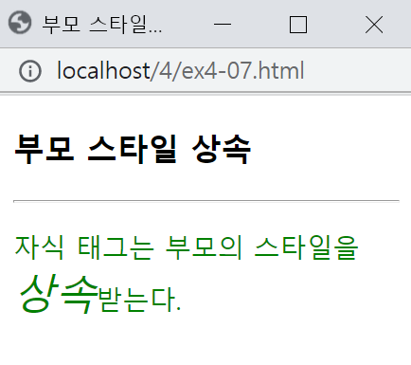
부모 스타일 상속
CHAPTER 4 · CSS 규칙 · 상속
이 예제는 <em> 태그가 부모 <p> 태그의 스타일을 상속받는 사례를 보여준다.
<!DOCTYPE html>
<html>
<head>
<meta charset="utf-8">
<title>부모 스타일 상속</title>
</head>
<body>
<h3>부모 스타일 상속</h3>
<hr>
<p style="color:green">자식 태그는 부모의 스타일을
<em style="font-size:25px">상속</em>받는다.
</p>
</body>
</html>
부모(<p>)의 스타일 color: green을 상속받아 초록색으로 출력
<em>은
<p>의 자식
웹프로그래밍의 기초 · 4장 CSS3로 웹 페이지 꾸미기

Slide 21
CSS3 규칙 – 스타일 합치기와 오버라이딩
CHAPTER 4 · CSS 규칙 · 상속
태그에 적용 가능한 스타일
  웹 브라우저의 디폴트 값
  외부 스타일 시트
  내부 스타일 시트
  인라인 스타일 시트
스타일 합치기(cascading:덧붙이기)와 오버라이딩(overriding)이란? 태그에 적용되는 모든 스타일이 합쳐지고, 동일한 스타일은 우선 순위가 높은 스타일이 적용되는 규칙
우선 순위 낮음
브라우저 디폴트 스타일
p { color : black; font-size : 16px; }
<p>안녕하세요</p>의
최종 스타일 시트
external.css
p { background : mistyrose; }
background: mistyrose;
color : blue;
font-size : 25px;
<style>
p { color : blue; font-size : 12px; }
</style>
<style>
style 속성
<p style="font-size: 25px">안녕하세요</p>
우선 순위 높음

Slide 22
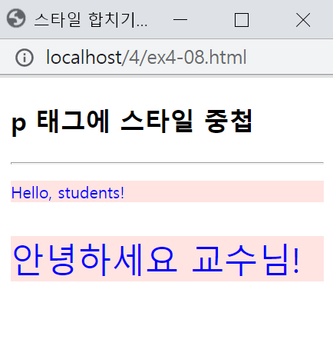
external.css
p { background : mistyrose; }
HTML 파일
<!DOCTYPE html>
<html>
<head>
<meta charset="utf-8">
<title>스타일 합치기 및 오버라이딩</title>
<link type="text/css" rel="stylesheet" href="external.css">
<style>
p { color : blue; font-size : 12px; }
</style>
</head>
<body>
<h3>p 태그에 중첩된 스타일</h3>
<hr>
<p>Hello, students!</p>
<p style="font-size:25px">안녕하세요 교수님!</p>
</body>
</html>
다음은 <p> 태그에
여러 스타일
시트가 중첩된 경우이다.
출력되는 모양을 예측해보라.
background : mistyrose;
color : blue;
font-size : 12px;
background : mistyrose;
color : blue;
font-size : 25px;

Slide 23
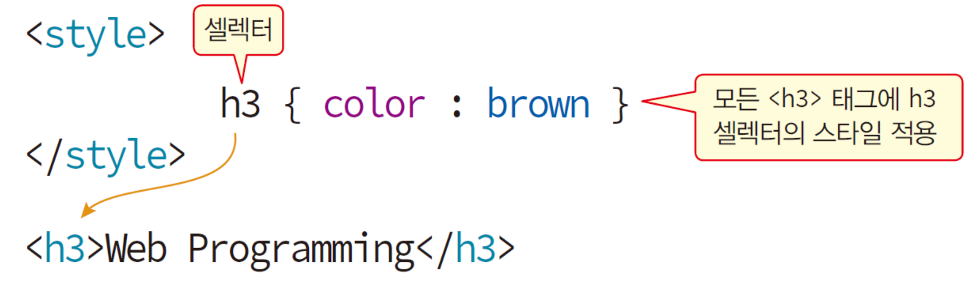
셀렉터(selector-혹은 선택자)
CHAPTER 4 · 셀렉터
셀렉터(selector -꾸밀 대상을 선택한다는 의미?)
  HTML 태그의 모양을 꾸밀 대상(태그, ID, class,가상클래스)를 선택하는 기능
    셀렉터 – 태그 이름 셀렉터, ID 셀렉터, Class 셀렉터,가상클래스 셀렉터, 전체 셀렉터(*), 속성 셀렉터
    속성 셀렉터 예 : input[type=text]{color : red;}
      type속성 값이 'text'인 <input>태그에 적용
      <input type="text>
  예) 웹 페이지의 모든 <h3> 태그에 color:brown 스타일을 적용
  하는 셀렉터 h3를 만든 사례
웹프로그래밍의 기초 · 4장 CSS3로 웹 페이지 꾸미기

Slide 24
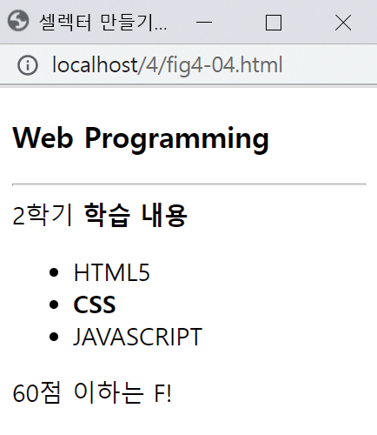
셀렉터 설명을 위한 샘플 HTML 페이지
CHAPTER 4 · 셀렉터
<!DOCTYPE html>
<html>
<head>
<meta charset="utf-8">
<title>셀렉터 만들기</title>
</head>
<body>
<h3>Web Programming</h3>
<hr>
<div>
<div>2학기 <strong>학습 내용</strong></div>
<ul>
<li>HTML5</li>
<li><strong>CSS</strong></li>
<li>JAVASCRIPT</li>
</ul>
<div>60점 이하는 F!</div>
</div>
</body>
</html>
웹프로그래밍의 기초 · 4장 CSS3로 웹 페이지 꾸미기

Slide 25
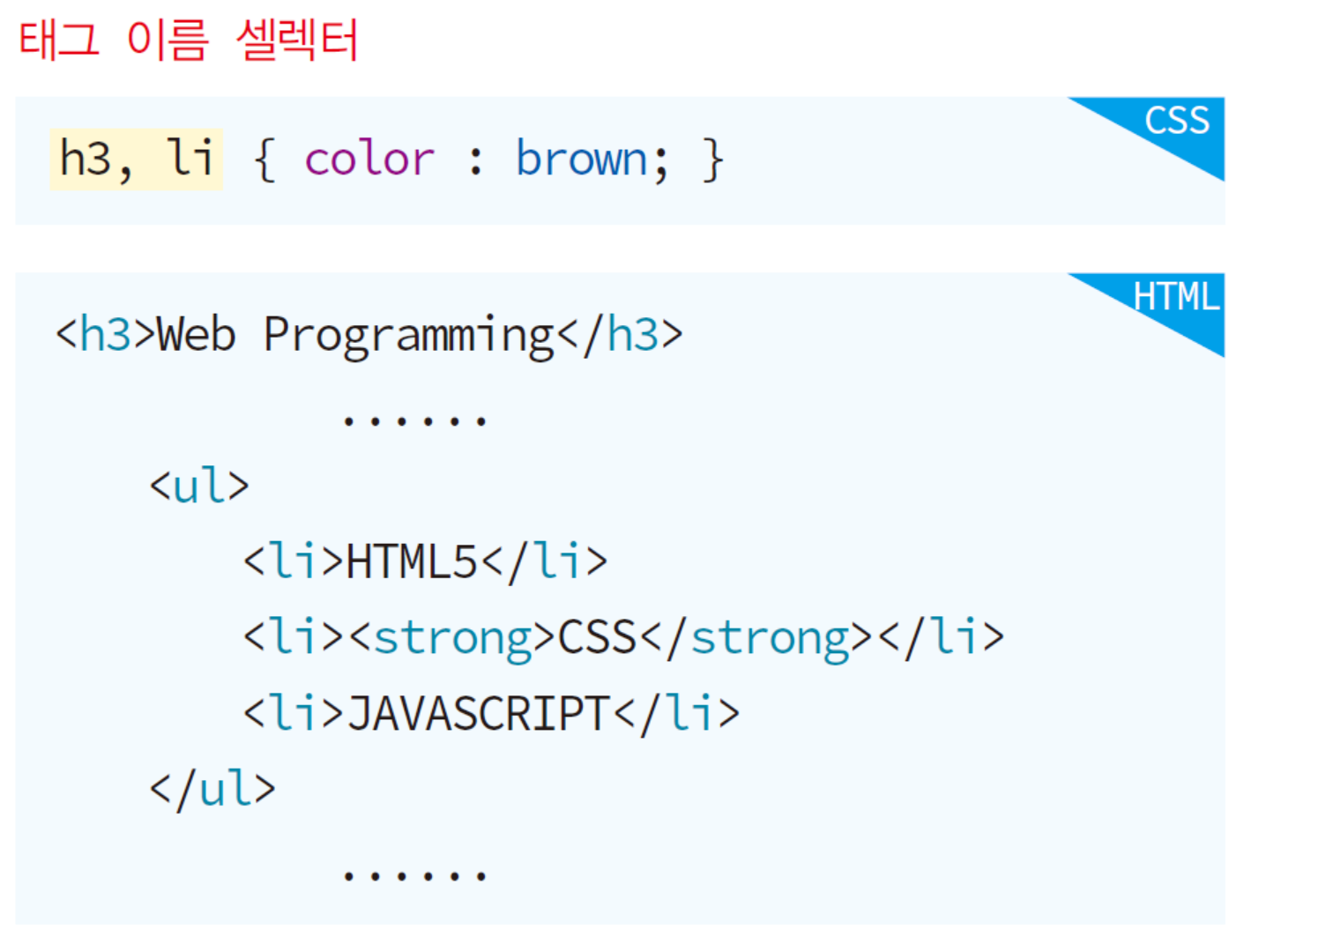
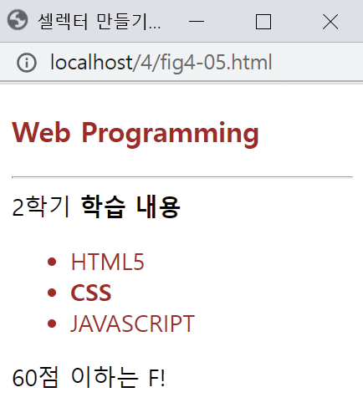
태그 이름 셀렉터(선택자)
CHAPTER 4 · 셀렉터
태그 이름 셀렉터(선택자)
  태그 이름이 셀렉터로 사용되는 유형
  셀렉터와 같은 이름의 모든 태그에 CSS3 스타일 시트 적용
웹프로그래밍의 기초 · 4장 CSS3로 웹 페이지 꾸미기

Slide 26
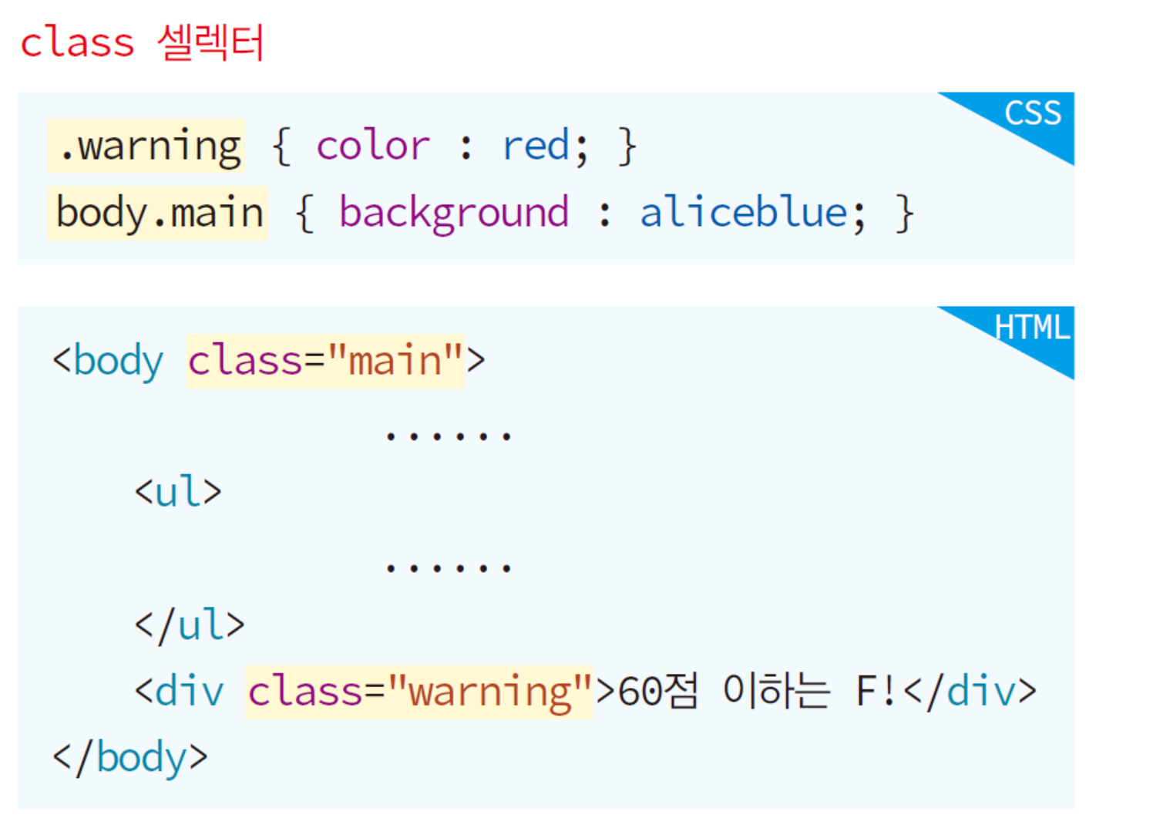
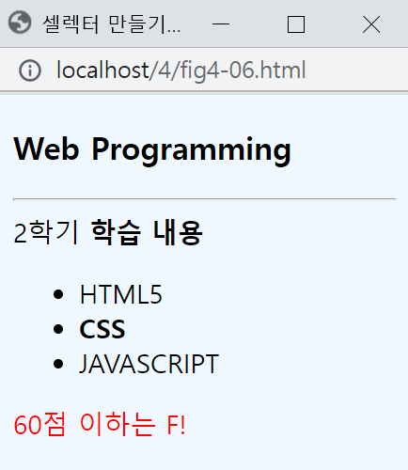
class 셀렉터
CHAPTER 4 · 셀렉터
점(.)으로 시작하는 이름의 셀렉터
HTML 태그의 class 속성으로만 지정 가능
  class 속성이 같은 모든 태그에 적용
  body.main { background : aliceblue; }
    <body class=“main”> 태그에만 적용 가능
<body> 태그에서만 사용할 수 있는
class 셀렉터
웹프로그래밍의 기초 · 4장 CSS3로 웹 페이지 꾸미기

Slide 27
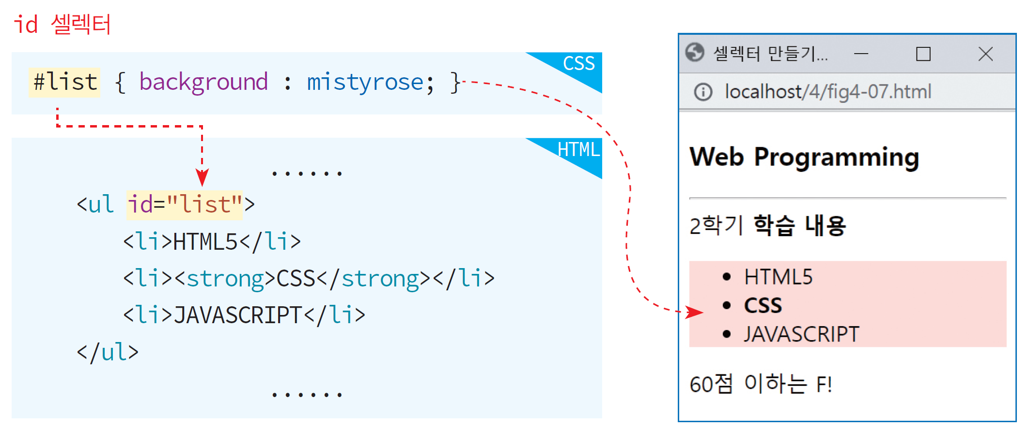
id 셀렉터
CHAPTER 4 · 셀렉터
#으로 시작하는 이름의 셀렉터
HTML 태그의 id 속성으로만 지정 가능
  id 속성이 같은 모든 태그에 적용
  div#etc { background : mistyrose; } 셀렉터는 다음 사용 불가능
  <p id="etc">안녕하세요</p>
특정 태그 <div> 에서만 사용할 수 있는
id셀렉터 etc를 만든 사례
웹프로그래밍의 기초 · 4장 CSS3로 웹 페이지 꾸미기

Slide 28
id 셀렉터와 class 셀렉터 비교
CHAPTER 4 · 셀렉터
id 셀렉터
  id 속성의 목적은 각 태그를 유일하게 구분
    id 속성이 같지 않도록 HTML 파일 작성하는 것이 바람직
    자바스크립트 코드에서 id 값을 가진 태그 객체를 찾을 때 문제됨(8장 2절 DOM 객체 찾기 참고)
  적합한 활용
    id 셀렉터는 여러 태그 중 특정 태그에만 CSS 스타일을 적용할 때 적합
class 셀렉터
  적합한 활용
    여러 태그를 하나의 그룹으로 묶어 단체로 동일한 CSS 스타일을 적용할 때 적합
    class 속성 값이 같은 태그에 모두 CSS 스타일 적용
  태그의 종류에 관계없이 class 셀렉터 활용 가능
웹프로그래밍의 기초 · 4장 CSS3로 웹 페이지 꾸미기

Slide 29
셀렉터 조합하기
CHAPTER 4 · 셀렉터
2 개 이상의 셀렉터 조합
  조합에 적합한 HTML 태그에만 적용
  두 가지 조합 방법 : 자식 셀렉터와 자손 셀렉터
자식 셀렉터(child selector)
  부모 자식 관계인 두 셀렉터를 ‘>’ 기호로 조합
  예) div > strong { color : dodgerblue; }
    <div>의 직계 자식인 <strong>에 적용되는 스타일 시트
자손 셀렉터(descendent selector)
  자손 관계인 2 개 이상의 태그 나열
  자식은 자손에 포함됨
  예) ul strong { color : dodgerblue; }
    <ul>의 자손 <strong>에 적용되는 스타일 시트
웹프로그래밍의 기초 · 4장 CSS3로 웹 페이지 꾸미기

Slide 30
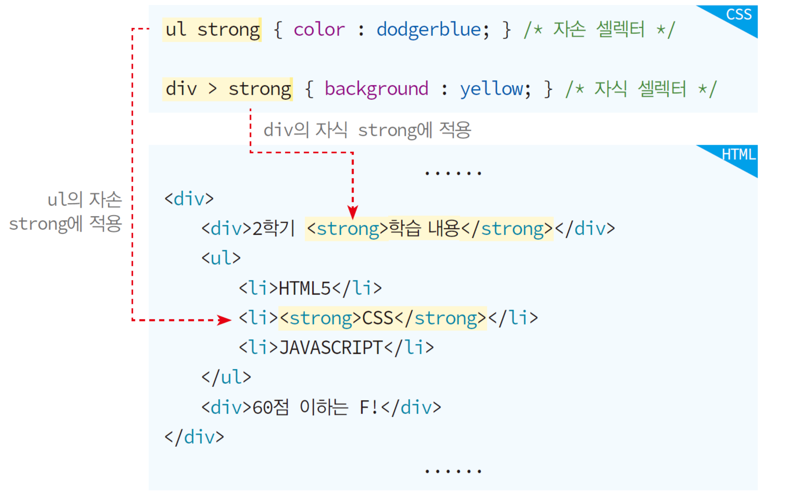
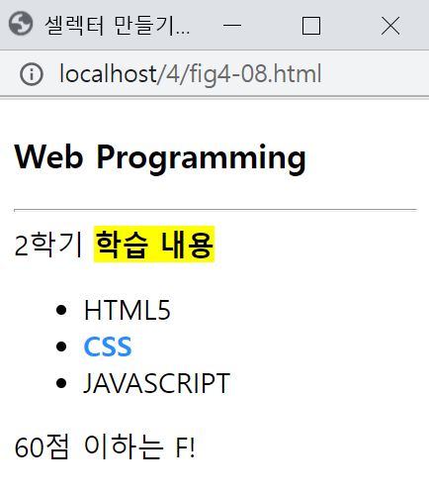
자식 셀렉터와 자손 셀렉터
CHAPTER 4 · 셀렉터
자손은 자식도 포함되기 때문에 <li>을 생략해도 동일하게
dodgerblue 가 적용이 됨.
웹프로그래밍의 기초 · 4장 CSS3로 웹 페이지 꾸미기

Slide 31
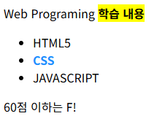
<!DOCTYPE html>
<html>
<head>
<meta charset="UTF-8">
<title>셀렉터 만들기</title>
<style>
div > strong { /* 자식 셀렉터 */
background : yellow;
}
ul strong { /* 자손 셀렉터 */
color : dodgerblue ;
}
ul > strong { /* 자식 셀렉터 */
color : red ;
}
</style>
</head>
<body>
<div>
<div>Web Programing <strong>학습 내용</strong></div>
<ul>
<li>HTML5</li>
<li><strong>CSS</strong></li>
<li>JAVASCRIPT</li>
</ul>
<div>60점 이하는 F!</div>
</div>
</body>
</html>

Slide 32
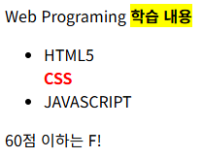
<!DOCTYPE html>
<html>
<head>
<meta charset="UTF-8">
<title>셀렉터 만들기</title>
<style>
div > strong { /* 자식 셀렉터 */
background : yellow;
}
ul strong { /* 자손 셀렉터 */
color : dodgerblue ;
}
ul > strong { /* 자식 셀렉터 */
color : red ;
}
</style>
</head>
<body>
<div>
<div>Web Programing <strong>학습 내용</strong></div>
<ul>
<li>HTML5</li>
<strong>CSS</strong>
<li>JAVASCRIPT</li>
</ul>
<div>60점 이하는 F!</div>
</div>
</body>
</html>
이전 슬라이드에서 <li>을 생략한 경우임
자손 셀텍터와 자식 셀렉터가 중복되는 경우는 자식 셀렉터가 우선 순위가 높음

Slide 33
전체 셀렉터와 속성 셀렉터
CHAPTER 4 · 셀렉터
전체 셀렉터(universal selector)
  와일드 문자(*)를 사용하여 모든 태그에 적용시키는 셀렉터
  예) * { color : green; }
    웹 페이지의 모든 태그에 적용. 텍스트 색을 green으로 칠함
속성 셀렉터 (태그[속성 = ?? ] )
  HTML 태그의 특정 속성(attribute)에 대해 값이 일치하는 태그에만 스타일을 적용하는 셀렉터
  예) input[type=text] { color : red; }
    type 속성값이 “text”인 <input> 태그에 적용
    <input type=“text”>
<input type=“text”> 인 모든 태그에 대해 글자색을
Red로 지정하는 속성 셀렉터

Slide 34
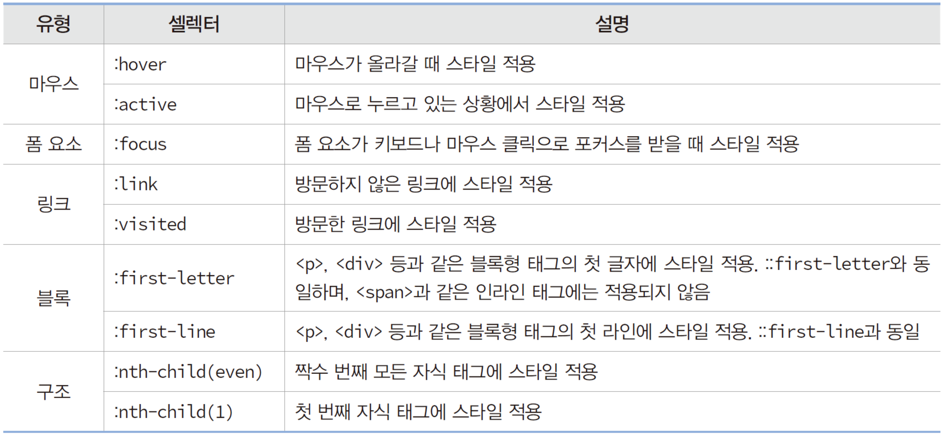
가상 클래스(pseudo-class) 셀렉터
CHAPTER 4 · 셀렉터
어떤 조건이나 상황이 발생하였을 때 스타일을 적용하도록 만든 셀렉터(이벤트 셀렉터?)
  40개 이상의 많은 가상 클래스 셀렉터 있음
    예1) a:visited { color : green; }
      방문한 <a>의 링크 텍스트 색을 green으로 출력
    예2) li:hover { background : yellowgreen; }
      <li> 태그에 마우스가 올라오면, yellowgreen을 배경색으로 출력, 내려가면 복귀

Slide 35
:link, :visited, :hover, :active
CHAPTER 4 · 셀렉터
<!DOCTYPE html>
<html>
<head>
<meta charset="UTF-8">
<title>셀렉터 만들기</title>
<style>
a:link { color: brown;} /* 방문전 */
a:visited {color: green;} /* 방문후 */
a:hover {color:blue;} /*마우스 올려놓을때 */
a:active{color: red;} /* 마우스 클릭하는 순간 */
</style>
</head>
<body>
<a href=http://www.naver.com target="_self">네이버 </a><br>
<a href=http://www.google.co.kr target="_self"> 구글 </a><br>
</body>
</html>
웹프로그래밍의 기초 · 4장 CSS3로 웹 페이지 꾸미기

Slide 36
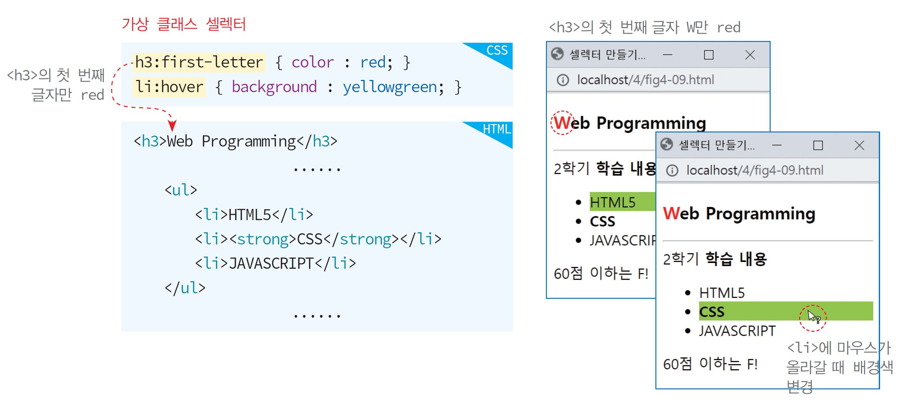
:firstletter와 :hover의 사용 사례
CHAPTER 4 · 셀렉터
웹프로그래밍의 기초 · 4장 CSS3로 웹 페이지 꾸미기

Slide 37
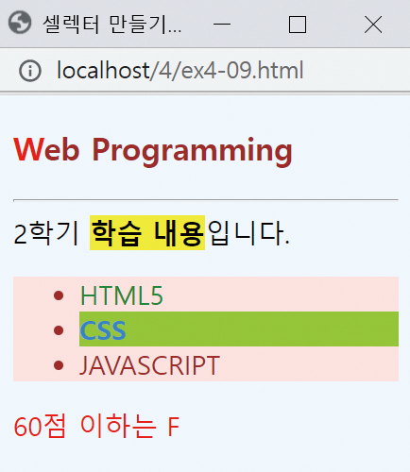

셀렉터 활용
CHAPTER 4 · 셀렉터
<!DOCTYPE html>
<html>
<head><meta charset="utf-8">
<title>셀렉터 만들기</title>
<style>
h3, li { /* 태그 이름 셀렉터 */
color : brown;
}
div > div > strong { /* 자식 셀렉터 */
background : yellow;
}
ul strong { /* 자손 셀렉터, 자식은 자손에 포함됨 */
color : dodgerblue;
}
.warning { /* class 셀렉터 */
color : red;
}
body.main { /* class 셀렉터 */
background : aliceblue;
}
#list { /* id 셀렉터 */
background : mistyrose;
}
#list span{ /* 자손 셀렉터 */
color : forestgreen;
}
h3:first-letter { /* 가상 클래스 셀렉터 */
color : red;
}
li:hover { /* 가상 클래스 셀렉터 */
background : yellowgreen;
}
</style></head>
<body class="main">
<h3>Web Programming</h3>
<hr>
<div>
<div>2학기 <strong>학습 내용</strong>입니다.</div>
<ul id="list">
<li><span>HTML5</span></li>
<li><strong>CSS</strong></li>
<li>JAVASCRIPT</li>
</ul>
<div class="warning">60점 이하는 F</div>
</div>
</body>
</html>

Slide 38
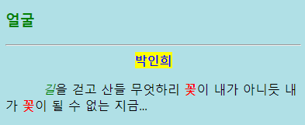
개인 홈페이지에 스타일시트 적용
CHAPTER 4 · 셀렉터
HTML태그를 수정하지 말고 셀렉터와 스타일 시트를 삽입하여 다음과 같이 출력되게 함
<!DOCTYPE html>
<html>
<head>
<meta charset="utf-8">
<title>셀렉터</title>
</head>
<body class="main">
<h3>얼굴</h3>
<hr>
<div id="center"><strong>박인희</strong></div>
<div class="indent">
<p><em>길</em>을 걷고 산들 무엇하리
<strong>꽃</strong>이 내가 아니듯
내가 <strong>꽃</strong>이
될 수 없는 지금...</p>
</div>
</body>
</html>
<style>
h3, strong, em {color : green; }
div strong { color : red; }
div > strong {color : blue;} /* 우선순위가 높음 */
#center {text-align : center;}
.right {text-align : right;}
.indent {text-indent : 3em;}
body.main { background : powderblue;}
#center strong {background : yellow;} /* 박인희 */
</style>
웹프로그래밍의 기초 · 4장 CSS3로 웹 페이지 꾸미기

Slide 39
CSS3에서 색 표현
CHAPTER 4 · 색 표현
3 가지 방법
  16진수 코드로 표현
  10진수 코드와 RGB()로 표현
  색 이름으로 표현
    CSS3 표준에서는 140개 색의 이름을 정하고 있음
사례
red
green
blue
빨간색(r) 성분 0x8A(138),
초록색(g) 성분 0x2B(43),
파란색(b) 성분 0xE2(226) 이
혼합된 보라색(blueviolet)
# 8A2BE2
red
green
blue
빨간색(r) 성분 138,
초록색(g) 성분 43,
파란색(b) 성분 226 이
혼합된 보라색(blueviolet)
rgb(138, 43, 226)
div { color : #8A2BE2; } /* blueviolet의 16진수 코드 */
div { color : rgb(138, 43, 226); } /* blueviolet의 10진수 색 코드 */
div { color : blueviolet; } /* blueviolet 색 이름 */
웹프로그래밍의 기초 · 4장 CSS3로 웹 페이지 꾸미기

Slide 40
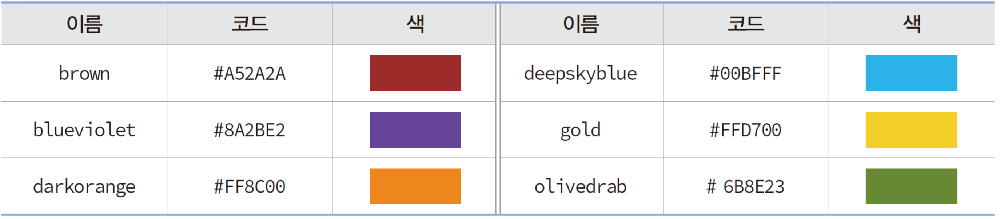
CSS3의 표준 색 이름과 코드 중 일부(총 140개)
CHAPTER 4 · 색 표현
웹프로그래밍의 기초 · 4장 CSS3로 웹 페이지 꾸미기

Slide 41
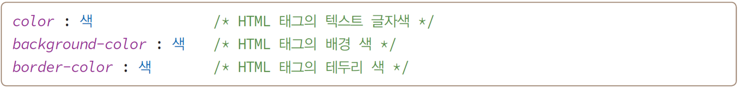
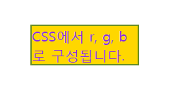
색 관련 프로퍼티
CHAPTER 4 · 색 표현
색 관련 CSS3 프로퍼티들
사례
  <div> 요소의 배경색과 글자 색 지정
<div>는 division(구역) 의 약자로, 여러 요소를 하나로 묶는 범용 블록 컨테이너입니다.
CSS 스타일
div {
color : blueviolet; /* 글자색 blueviolet */
background-color : gold; /* 배경색 gold */
border-color : #6B8E23; /* 테두리색 olivedrab(#6B8E23) */
}
HTML 코드
<div>CSS에서 r, g, b로 구성됩니다. </div>

Slide 42
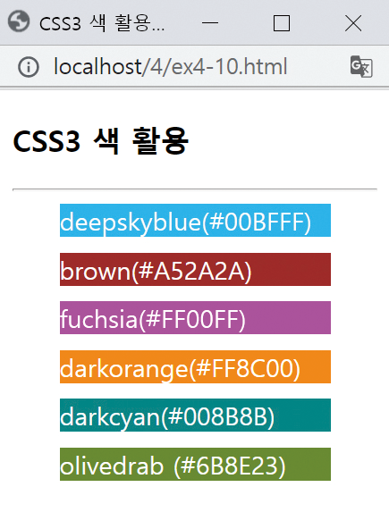
색 활용
CHAPTER 4 · 색 표현
<!DOCTYPE html>
<html>
<head>
<meta charset="utf-8">
<title>CSS3 색 활용</title>
<style>
div {
margin-left : 30px;
margin-right : 30px;
margin-bottom : 10px;
color : white; /* 모든 <div> 글자 색은 white */
}
</style>
</head>
<body>
<h3>CSS3 색 활용</h3>
<hr>
<div style="background-color:deepskyblBue">
deepskyblue(#00BFFF)</div>
<div style="background-color:brown">
brown(#A52A2A)</div>
<div style="background-color:fuchsia">
fuchsia(#FF00FF)</div>
<div style="background-color:darkorange">
darkorange(#FF8C00)</div>
<div style="background-color:#008B8B">
darkcyan(#008B8B)</div>
<div style="background-color:#6B8E23">
olivedrab (#6B8E23)</div>
</body>
</html>
좌우 아래 여백 지정
margin-bottom:10px
margin-left:30px
margin-right:30px

Slide 43
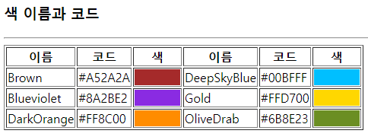
실습문제 3번(table, tr, th, td, div )
CHAPTER 4 · 색 표현
<div style = “background-color:Brown”>&nbsp; </div>
웹프로그래밍의 기초 · 4장 CSS3로 웹 페이지 꾸미기

Slide 44
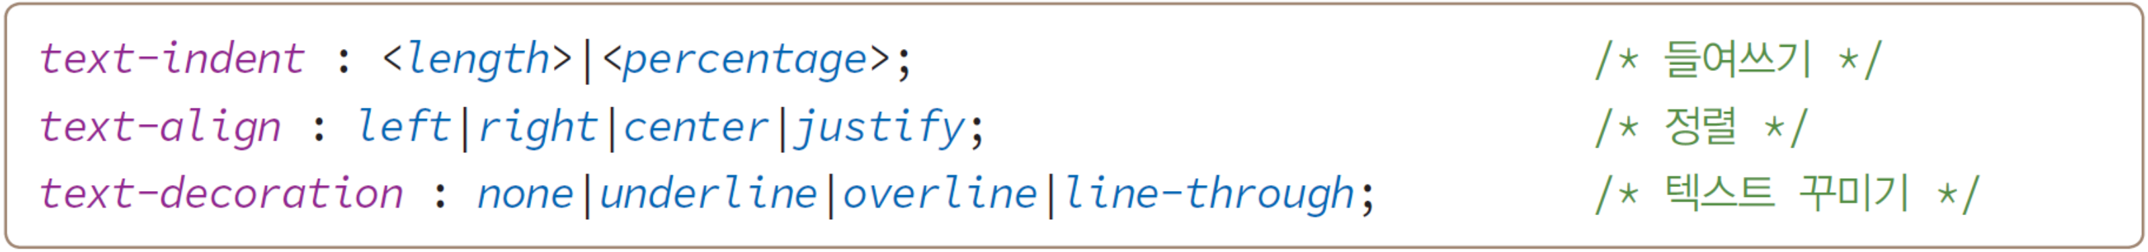
텍스트
CHAPTER 4 · 텍스트 꾸미기
텍스트를 꾸미는 CSS3 스타일 시트
  예) text-decoration 프로퍼티로 하이퍼링크에 밑줄 제거
<a href=“http://www.naver.com” style=”text-decoration : none”>네이버</a>
웹프로그래밍의 기초 · 4장 CSS3로 웹 페이지 꾸미기

Slide 45
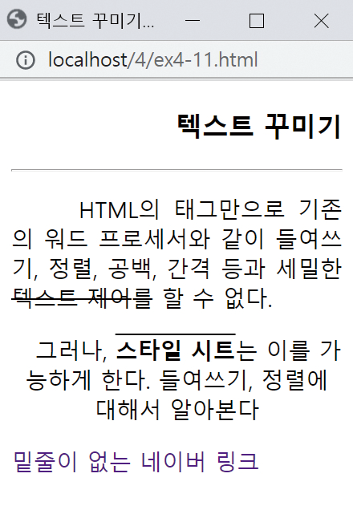
텍스트 꾸미기
CHAPTER 4 · 텍스트 꾸미기
<p class="p1">HTML의 태그만으로 기존의
워드 프로세서와 같이 들여쓰기, 정렬, 공백,
간격 등과 세밀한 <span>텍스트 제어</span>를
할 수 없다. </p>
<p class="p2">그러나,
<strong>스타일 시트</strong>는 이를
가능하게 한다. 들여쓰기, 정렬에 대해서
알아본다
</p>
<a href="http://www.naver.com"
style="text-decoration : none">
밑줄이 없는 네이버 링크</a>
</body></html>
<!DOCTYPE html>
<html>
<head>
<meta charset="utf-8">
<title>텍스트 꾸미기</title>
<style>
h3 {
text-align : right; /* 오른쪽 정렬 */
}
span {
text-decoration : line-through; /* 중간 줄 */
}
strong {
text-decoration : overline; /* 윗줄 */
}
.p1 {
text-indent : 3em; /* 3 글자 들여쓰기 */
text-align : justify; /* 양쪽 정렬 */
}
.p2 {
text-indent : 1em; /* 1 글자 들여쓰기 */
text-align : center; /* 중앙 정렬 */
} </style>
</head>
<body>
<h3>텍스트 꾸미기</h3>
<hr>
3em(3 글자
들여쓰기)
“em” - element
오른쪽
정렬
1em(1 글자
들여쓰기)
중앙정렬
밑줄을 없앤 링크

Slide 46
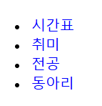
예제 : <a> 적용(ex4-09-02)
CHAPTER 4 · 텍스트 꾸미기
<style>
.menu ul {
padding-top: 10px;
padding-bottom: 5px;
}
.menu a:link,
.menu a:visited {
font-size: 20px;
color: blue;
padding: 5px;
text-decoration: none;
text-align: left;
}
.menu a:hover {
background-color: black;
color: white;
}
.menu a:active {
background-color: red;
}
</style>
<body class="main">
<div class ="menu">
<ul id="ul1">
<li><a href="#">시간표</a>
<li><a href="#">취미</a>
<li><a href="#">전공</a>
<li><a href="#">동아리</a>
</ul>
</div>
</body>

Slide 47
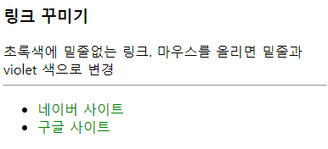
실습 문제 6번 a{ }, a:hover{ }
CHAPTER 4 · 텍스트 꾸미기
<style>
a {
color : green;
text-decoration : none;
}
a:hover {
color : violet;
text-decoration : underline;
}
</style>

Slide 48
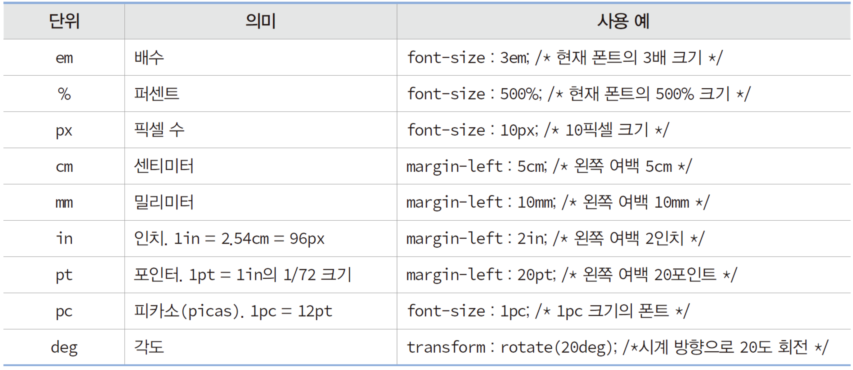
CSS3의 표준 단위
CHAPTER 4 · 단위 · 폰트
  HTML5에서는 단위를 사용하지 않으면 CSS 스타일 오류
    font-size : 3; /* 오류 */
    font-size : 3px; /* 정상 */
웹프로그래밍의 기초 · 4장 CSS3로 웹 페이지 꾸미기

Slide 49
폰트
CHAPTER 4 · 단위 · 폰트
CSS3의 폰트와 모양
폰트 형
Lucida Console
궁서체
Times New Roman
Jokerman
Courier New
Georgia
Arial
맑은 고딕
Forte
serif
글자 폭 동일
Hello
Hello
Hello
Times New Roman 폰트
Arial 폰트
Consolas 폰트
세리프(Serif) 형
(serif 있는 서체)
산세리프(Sans-Serif) 형
(serif 없는 서체)
Monospace 형
(글자 폭 동일)
세리프는 글자와 기호를 이루는 획의 일부 끝이 돌출된 형태를 가리킨다. 세리프가 있는 글꼴은 세리프체라 하며, 세리프가 없는 글꼴은 산세리프체로 부른다

Slide 50
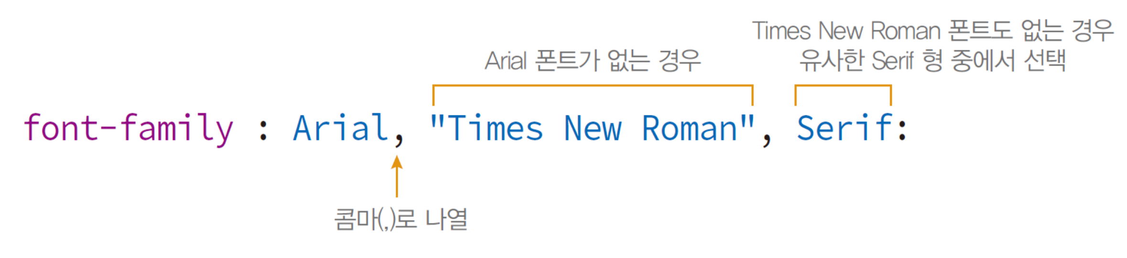
폰트 제어 CSS3 프로퍼티
CHAPTER 4 · 단위 · 폰트
  폰트 패밀리, font-family
  폰트 크기, font-size
  폰트 스타일, font-style
  폰트 굵기, font-weight
font-size : 40px; /* 40픽셀 크기 */
font-size : medium; /* 중간 크기. 크기는 브라우저마다 다름 */
font-size : 1.6em; /* 현재 폰트의 1.6배 크기 */
font-style : italic; /* 이탤릭 스타일로 지정 */
/* 옵션 : normal, italic, oblique
font-weight : 300; /* 100~900의 범위에서, 300 정도 굵기 */
font-weight : bold; /* 굵게. 700 크기 */

Slide 51
단축 프로퍼티, font
CHAPTER 4 · 단위 · 폰트
font 프로퍼티
  Font 프로퍼티는 font-style, font-weight, font-size, font-family를 순서대로 지정하는 단축 프로퍼티
  예) 20픽셀로 이탤릭 스타일에 bold 굵기로 consolas 체
    font : italic bold 20px consolas, sans-serif;
    font : 20px consolas, sans-serif;
      /* font-size, font-family외 생략 가능 */
웹프로그래밍의 기초 · 4장 CSS3로 웹 페이지 꾸미기

Slide 52
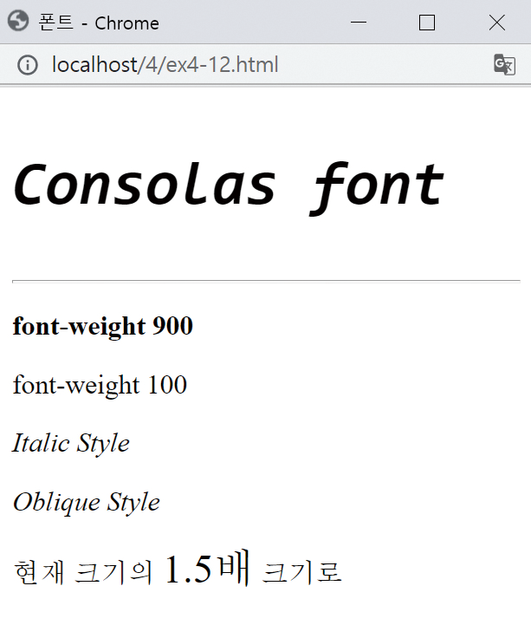
CSS3 폰트 활용
CHAPTER 4 · 단위 · 폰트
<!DOCTYPE html>
<html>
<head>
<meta charset="utf-8">
<title>폰트</title>
<style>
body {
font-family : "Times New Roman", Serif;
font-size : large;
}
h3 {
font : italic bold 40px consolas, sans-serif;
}
</style>
</head>
<body>
<h3>Consolas font</h3>
<hr>
<p style="font-weight:900">font-weight 900</p>
<p style="font-weight:100">font-weight 100</p>
<p style="font-style:italic">Italic Style</p>
<p style="font-style:oblique">Oblique Style</p>
<p>현재 크기의
<span style="font-size:1.5em">1.5배</span>
크기로</p>
</body>
</html>
Times New Roman
font-size : large
font-size : 1.5em

Slide 53
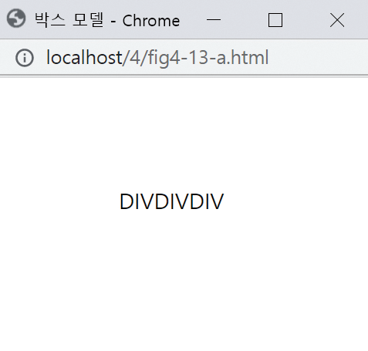
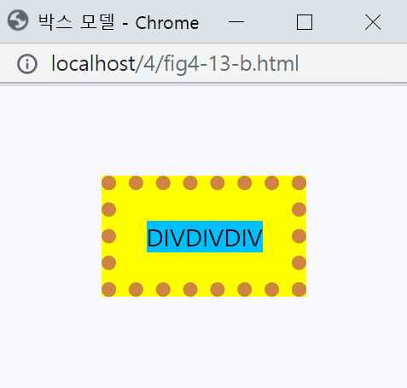
CSS3의 박스 모델
CHAPTER 4 · 박스 모델
HTML 태그는 사각형 박스로 다루어진다
  각 HTML 태그 요소를 하나의 박스로 다룸
  박스 크기, 배경 색, 여백, 옆 박스와의 거리 등 제어 가능
<div>의 박스 모델 사례
<div>DIVDIVDIV</div>
margin(여백)
콘텐츠
테두리
(border)
패딩
(padding)
<div> 영역의 박스 구성이 보이지 않 지만, 사실 박스로 구성되어 있음
(b) <div>의 박스 모델. 콘텐츠, 패딩, 테두리, 여백이 보이도록 색을 입혔음

Slide 54
박스 모델의 구성
CHAPTER 4 · 박스 모델
콘텐츠
HTML 태그의 텍스트나 이미지가 출력되는 부분
패딩
콘텐츠를 직접 둘러싸고 있는 내부 여백
테두리
패딩 외부의 테두리로서, 직선이나 점선 혹은
이미지로 테두리를 그릴 수 있음
여백
박스의 맨 바깥 영역이며 테두리 바깥의 공간으로
인접한 아래위 이웃 태그의 박스와의 거리
margin(여백)
padding(패딩)
콘
텐
츠
border(테두리)
웹프로그래밍의 기초 · 4장 CSS3로 웹 페이지 꾸미기

Slide 55
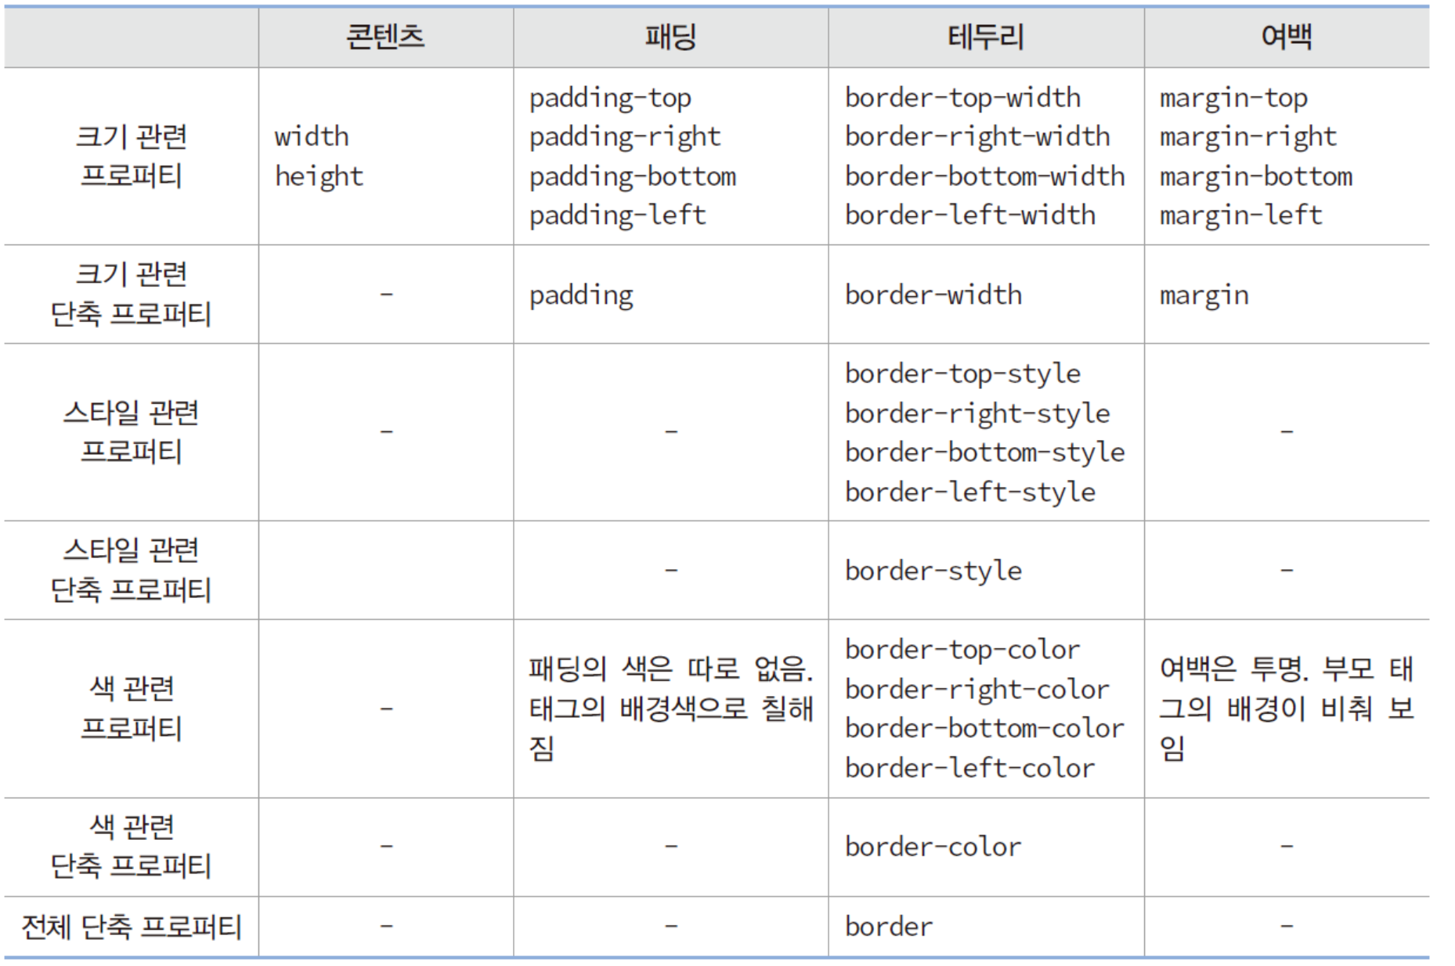
박스 모델을 구성하는 CSS3 프로퍼티
CHAPTER 4 · 박스 모델
웹프로그래밍의 기초 · 4장 CSS3로 웹 페이지 꾸미기

Slide 56
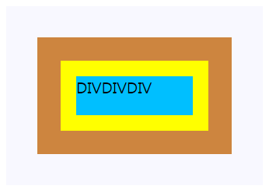
박스 크기 - <div> 태그의 박스 모델 사례
CHAPTER 4 · 박스 모델
CSS 스타일
div.box {
width : 150px;
height : 50px;
margin : 40px;
border-width : 30px;
padding : 20px;
}
margin : 40px
border-width : 30px
padding : 20px
height : 50px
HTML 코드
<div class="box">
DIVDIVDIV
</div>
width : 150px
해당 content의 길이가 너비(width)를 초과하는 경우, 너비(width)는 content의 길이로 결정되며, 해당 content의 길이가 너비(width)보다 작을 경우, 너비(width)는 content의 길이로 결정됨

Slide 57
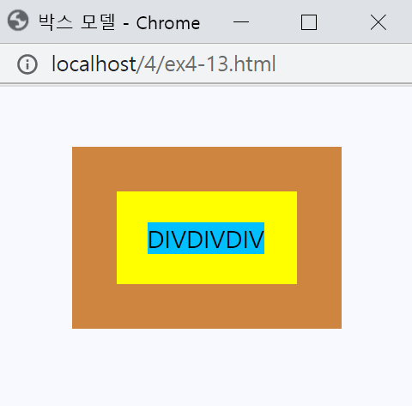
예제 4-13 <div>의 박스 모델 보이기
CHAPTER 4 · 박스 모델
<!DOCTYPE html>
<html>
<head>
<meta charset="utf-8">
<title>박스 모델</title>
<style>
body { background : ghostwhite; }
span { background : deepskyblue; }
div.box {
background : yellow;
border-style : solid;
border-color : peru;
margin : 40px;
border-width : 30px;
padding : 20px;
}
</style>
</head>
<body>
<div class="box">
<span>DIVDIVDIV</span>
</div>
</body>
</html>
margin : 40px
padding : 20px
border : 30px
콘텐츠 영역이 보이도록
파란색 배경의 <span> 태그 삽입
웹프로그래밍의 기초 · 4장 CSS3로 웹 페이지 꾸미기

Slide 58


박스 모델의 색, 테두리, 단축프로퍼티
CHAPTER 4 · 박스 모델
CSS 스타일
p {
border-width : 3px; /* 테두리 두께 3픽셀 */
border-style : dotted; /* 테두리 점선 */
border-color : blue; /* 테두리 blue 색 */
}
HTML 코드
<p>박스모델</p>
CSS 스타일
p {
border-left-width : 3px; /* 테두리 왼쪽 두께 3픽셀 */
border-left-style : dotted; /* 테두리 왼쪽 선 점선 */
border-left-color : blue; /* 테두리 왼쪽 선 색 blue */
}
HTML 코드
<p>박스모델</p>
/* 전체 단축 프로퍼티(border) : 3픽셀 파란 점선 테두리 */
p {
border : 3px dotted blue;
}

Slide 59
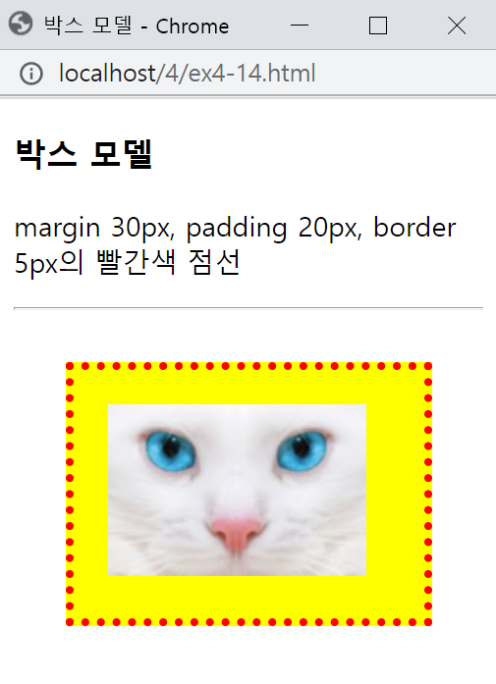
박스 모델 활용(1)
CHAPTER 4 · 박스 모델
<!– 박스모델활용 -->
<!DOCTYPE html>
<html>
<head>
<meta charset="utf-8">
<title>박스 모델</title>
<style>
div {
background : yellow;
padding : 20px;
border : 5px dotted red;
margin : 30px;
}
</style></head>
<body>
<h3>박스 모델</h3>
<p>margin 30px, padding 20px, border 5px의
빨간색 점선</p>
<hr>
<div>
<img src="media/mio.png" alt="고양이눈">
</div>
</body>
</html>
margin: 30px;
padding: 20px;
<div>태그의 콘텐츠(이미지)
웹프로그래밍의 기초 · 4장 CSS3로 웹 페이지 꾸미기

Slide 60
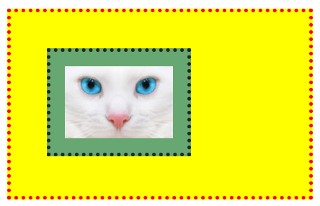
박스 모델 활용(2)
CHAPTER 4 · 박스 모델
<!– 박스모델활용(1)에서 스타일 변경-->
div.inner {
background : yellow;
padding : 20px;
border : 5px dotted red;
margin : 30px;
}
img {
background : rgb(103, 167, 114);
padding : 20px;
border : 5px dotted rgb(12, 12, 12);
margin : 30px;
}
<div class="inner">
<img src="media/mio.png">
</div>

Slide 61
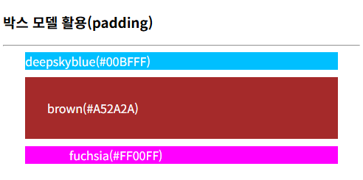
박스 모델 활용
CHAPTER 4 · 박스 모델
<!DOCTYPE html>
<html>
<head>
<meta charset="UTF-8">
<title>CSS3 색 활용</title>
<style>
div {
margin-left : 30px;
margin-right : 30px;
margin-bottom : 10px;
color : white;
}
</style>
</head>
<body>
<h3>박스 모델 활용(padding)</h3>
<hr>
<div style="background-color:deepskyblue">
deepskyblue(#00BFFF)</div>
<div style="background-color:brown;padding:30px;">
brown(#A52A2A)</div>
<div style="background-color:fuchsia;padding-left:60px;">
fuchsia(#FF00FF)</div>
</body>
</html>

Slide 62
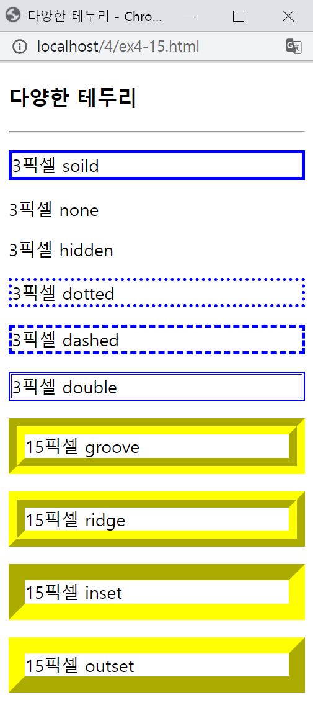
다양한 테두리 선 스타일
CHAPTER 4 · 테두리 · 둥근 모서리
<!DOCTYPE html>
<html>
<head>
<meta charset="utf-8">
<title>다양한 테두리</title>
</head>
<body>
<h3>다양한 테두리</h3>
<hr>
<p style="border: 3px solid blue">3픽셀 soild</p>
<p style="border: 3px none blue">3픽셀 none</p>
<p style="border: 3px hidden blue">3픽셀 hidden</p>
<p style="border: 3px dotted blue">3픽셀 dotted</p>
<p style="border: 3px dashed blue">3픽셀 dashed</p>
<p style="border: 3px double blue">3픽셀 double</p>
<p style="border: 15px groove yellow">15픽셀 groove</p>
<p style="border: 15px ridge yellow">15픽셀 ridge</p>
<p style="border: 15px inset yellow">15픽셀 inset</p>
<p style="border: 15px outset yellow">15픽셀 outset</p>
</body>
</html>
none과 hidden의
두께 0으로 동일

Slide 63
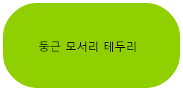
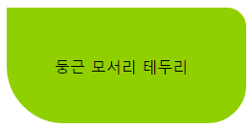
둥근 모서리 테두리 만들기 - border-radius
CHAPTER 4 · 테두리 · 둥근 모서리
  테두리의 모서리를 둥글게 만듦
50px
50px
border-radius : 50px;
50px
border-radius : 0px 20px 40px 60px;
0
20px
①
②
(① ~ ④의 시계방향 순으로 반지름 적용
④, ③이 생략되면 ②, ①과 같은 반지름의 대칭 구조)
④
③
60px
40px
웹프로그래밍의 기초 · 4장 CSS3로 웹 페이지 꾸미기

Slide 64

다양한 둥근 모서리 테두리
CHAPTER 4 · 테두리 · 둥근 모서리
<!DOCTYPE html>
<html>
<head>
<meta charset="utf-8">
<title>둥근 모서리 테두리</title>
<style>
p {
background : #90D000;
width : 300px;
pa dding : 20px;
}
#round1 { border-radius : 50px; }
#round2 { border-radius : 0px 20px 40px 60px; }
#round3 { border-radius : 0px 20px 40px; }
#round4 { border-radius : 0px 20px; }
#round5 { border-radius : 50px;
border-style : dotted; }
</style>
</head>
<body>
<h3>둥근 모서리 테두리</h3>
<hr>
<p id="round1">반지름 50픽셀의 둥근 모서리</p>
<p id="round2">반지름 0, 20, 40, 60 둥근 모서리</p>
<p id="round3">반지름 0, 20, 40, 20 둥근 모서리</p>
<p id="round4">반지름 0, 20, 0, 20 둥근 모서리</p>
<p id="round5">반지름 50의 둥근 점선 모서리</p>
</body>
</html>
1개 값 : 유일한 값이 모든 변을 나타냄
3개 값
첫번째 값은 상변을, 두 번째는 좌우변, 세번째는 하변을 나타냄
2개 값 :첫 번째 값은 상하, 두 번째는좌우변을 나타냄

Slide 65

이미지 테두리 만들기 - border-image
CHAPTER 4 · 이미지 테두리
  테두리에 이미지를 입힘
    모서리(corner)와 에지(edge)로 구분하여 각각 이미지 입힘
    border-width과 border-style 역시 미리 지정 필요
      예) border-width : 30px; border-style : solid;
  예) border.png에서 30픽셀 크기 조각으로 이미지 테두리 만들기
border-image : url(“border.png”) 30 round;
A
★
P
이미지 URL
이미지에서 30픽셀 조각을 떼어내
모서리에 배치
에지(edge)
이미지
반복 배치
☹
☺
Z
😐
M
모서리
에지
round – 에지 이미지 반복 배치. 테두리 길이만큼
repeat - 에지 이미지 반복 배치
stretch – 에지 이미지를 테두리 길이만큼 늘여 배치
테두리에 이미지를 입힌 <p> 태그
웹프로그래밍의 기초 · 4장 CSS3로 웹 페이지 꾸미기

Slide 66



이미지 테두리 만드는 예
① 원본 이미지 준비
A
★
P
☹
☺
20px의 테두리
Z
😐
M
(a) border.png
(b) 테두리에 이미지를 입힐 <p> 태그
② 모서리와 에지
이미지 자르기
30
30
30
30x30
모서리
이미지
30
30
에지
이미지
30
30
자르기 완성
③ 모서리 이미지와
에지 이미지 배치
round 방식으로 에지 이미지 반복 배치
(a) 모서리 이미지 배치
(b) round 방식으로 에지 이미지 배치

Slide 67

이미지 테두리 만들기
CHAPTER 4 · 이미지 테두리
<!DOCTYPE html>
<html>
<head>
<meta charset="utf-8">
<title>이미지 테두리 만들기</title>
<style>
p {
background : yellow;
width : 200px;
height : 60px;
padding : 10px;
border : 20px solid lightgray; /*border-width와 border-style 동시 지정 */
}
#round { border-image: url("media/border.png") 30 round; }
#repeat { border-image: url("media/border.png") 30 repeat; }
#stretch { border-image: url("media/border.png") 30 stretch; }
</style>
</head>
<body>
<h3>이미지 테두리 만들기</h3>
<hr>
다음은 원본 이미지입니다.<br>
<img src="media/border.png" alt="원본">
<hr>
<p>20x20 크기의 회색 테두리를 가진 P 태그</p>
<p id="round">round 스타일 이미지 테두리</p>
<p id="repeat">repeat 스타일 이미지 테두리</p>
<p id="stretch">stretch 스타일 이미지 테두리</p>
</body>
</html>
공통된 부분은 P 태그 셀렉트를 이용하여
만들고, 다른 부분은 id 셀렉트를 사용하여 만듬
테두리 길이에 맞게
이미지 크기 조절
이미지 크기
조절하지 안음

Slide 68
배경 다루기
CHAPTER 4 · 배경 다루기
배경 색이나 이미지지정
  background-color, background-image
  둘다 지정되면 배경 이미지가 출력되지 않는 영역에 배경색 출력
  예)
배경 이미지의 위치, background-position
  예)
배경 이미지 반복 출력, background-repeat
  예)
div {
background-color : skyblue;
background-image : url("media/spongebob.png");
}
background-position : center center; /* 박스 중간에 이미지 출력 */
background-repeat : repeat-y; /* 위에서 아래로 이미지 반복 출력 */
웹프로그래밍의 기초 · 4장 CSS3로 웹 페이지 꾸미기

Slide 69


배경 만들기 연습
CSS 스타일
background-position : left center
100x100 크기로 <div> 박스의 왼쪽 중간에 배경 이미지 넣기
div {
background-color : skyblue;
background-size : 100px 100px;
background-image : url("media/spongebob.png");
background-repeat : no-repeat;
background-position : left center;
}
HTML 코드
<div>SpongeBob is an over-optimistic
sponge that annoys other characters. </div>
100 x 100 크기
background-image
background-color
CSS 스타일
<div> 박스의 center 위치에 y 축을 따라 배경 이미지 반복
div {
background-color : skyblue;
background-size : 100px 100px;
background-image : url("media/spongebob.png");
background-repeat : repeat-y;
background-position : center center;
}
HTML 코드
<div>SpongeBob is an over-optimistic
sponge that annoys other characters. </div>

Slide 70
background 단축 프로퍼티
CHAPTER 4 · 배경 다루기
background
  배경을 꾸미는 여러 값을 한 번에 지정하는 단축 프로퍼티
  예)
div {
background-color : skyblue;
background-size : 100px 100px;
background-image : url("media/spongebob.png");
background-repeat : repeat-y;
background-position : center center;
}
div {
background : skyblue url("media/spongebob.png") center center/100px 100px repeat-y;
}
슬래쉬(“/”) 생략하면 안됨.
div {
background : skyblue; /* 배경색을 skyblue로 설정 */
}
div {
background : url("media/spongebob.png"); /* 배경 이미지 지정 */
}

Slide 71

<div> 박스에 배경 꾸미기
CHAPTER 4 · 배경 다루기
<!DOCTYPE html>
<html>
<head>
<meta charset="utf-8">
<title>배경 꾸미기</title>
<style>
div {
background-color : skyblue;
background-size : 100px 100px; /* 배경이미지 크기 */
background-image : url("media/spongebob.png");
background-repeat : repeat-y;
background-position : center center;
}
div {
width : 200px;
height : 200px;
color : blueviolet;
font-size : 16px;
}
</style>
</head>
<body>
<h3>div 박스에 배경 꾸미기</h3>
<hr>
<div>SpongeBob is an over-optimistic
sponge that annoys other characters. </div>
</body>
</html>
<div>크기는 200x200이며
배경이미지 크기는 100x100

Slide 72

텍스트 그림자, text-shadow
CHAPTER 4 · 그림자
  text-shadow 프로퍼티
CSS 스타일
div.red {
text-shadow : 3px 3px red;
}
v-shadow
(3px)
Drop Shadow
Drop Shadow
HTML 코드
color: red
<div class="red">Drop Shadow</div>
h-shadow
(3px)
CSS 스타일
div.blur {
text-shadow : 3px 3px 5px red;
}
v-shadow
(3px)
Drop Shadow
Drop Shadow
HTML 코드
blur-radius
(5px)
color(red)
<div class="blur">Drop Shadow</div>
h-shadow
(3px)

Slide 73

text-shadow로 텍스트 그림자 만들기
CHAPTER 4 · 그림자
<!DOCTYPE html>
<html>
<head><meta charset="utf-8">
<title>텍스트 그림자</title>
<style>
div {
font : normal 24px verdana;
}
.dropText {
text-shadow : 3px 3px;
}
.redText {
text-shadow : 3px 3px red;
}
.blurText {
text-shadow : 3px 3px 5px skyBlue;
}
.glowEffect {
text-shadow : 0px 0px 3px red;
}
.wordArtEffect {
color : white;
text-shadow : 0px 0px 3px darkBlue;
}
.threeDEffect {
color : white;
text-shadow : 2px 2px 4px black;
}
.multiEffect {
color : yellow;
text-shadow : 2px 2px 2px black,
0 0 25px blue, 0 0 5px darkblue;
}
</style>
</head>
<body>
<h3>텍스트 그림자 만들기</h3>
<hr>
<div class="dropText">Drop Shadow</div>
<div class="redText">Color Shadow</div>
<div class="blurText">Blur Shadow</div>
<div class="glowEffect">Glow Effect</div>
<div class="wordArtEffect">WordArt Effect</div>
<div class="threeDEffect">3D Effect</div>
<div class="multiEffect">Multiple Shadow Effect</div>
</body>
</html>

Slide 74

박스 그림자, box-shadow
CHAPTER 4 · 그림자
box-shadow 프로퍼티
  박스 전체에 그림자 효과
blur-radius : 흐림정도
  4px : 부드럽고 흐릿한 그림자.
spread-radius : 번짐정도(그림자의 크기를 확장 또는 축소)
웹프로그래밍의 기초 · 4장 CSS3로 웹 페이지 꾸미기

Slide 75

box-shadow로 박스 그림자 만들기
CHAPTER 4 · 그림자
<!DOCTYPE html>
<html>
<head>
<meta charset="utf-8">
<title>div 박스에 그림자 만들기</title>
<style>
.redBox {
box-shadow : 10px 10px red;
}
.blurBox {
box-shadow : 10px 10px 5px skyBlue;
}
.multiEffect {
box-shadow : 2px 2px 2px black,
0 0 25px blue,
0 0 5px darkblue;
}
div {
width : 150px;
height : 70px;
padding : 10px;
border : 10px solid lightgray;
background-image : url("media/spongebob.png");
background-size : 150px 100px;
background-repeat : no-repeat;
}
</style>
</head>
콤마(,)와 세미콜론(;) 주의
<body>
<h3>박스 그림자 만들기</h3>
<hr>
<div class="redBox">뚱이와 함께</div><br>
<div class="blurBox">뚱이와 함께</div><br>
<div class="multiEffect">뚱이와 함께</div>
</body>
</html>

Slide 76


마우스 커서 제어, cursor
CHAPTER 4 · 마우스 커서
cursor 프로퍼티
  HTML 태그 위에 마우스가 올라갈 때 마우스의 커서 모양 지정
  cursor 프로퍼티 값에 따른 다양한 커서 모양

Slide 77


마우스 커서
CHAPTER 4 · 마우스 커서
<!DOCTYPE html>
<html>
<head>
<meta charset="utf-8">
<title>마우스 커서</title>
</head>
<body>
<h3>마우스 커서</h3>
아래에 마우스를 오려 보세요. 커서가 변합니다.
<hr>
<p style="cursor: crosshair">십자 모양 커서</p>
<p style="cursor: help">도움말 모양 커서</p>
<p style="cursor: pointer">포인터 모양 커서</p>
<p style="cursor: progress">프로그램 실행 중 모양 커서</p>
<p style="cursor: n-resize">상하 크기 조절 모양 커서</p>
</body>
</html>
웹프로그래밍의 기초 · 4장 CSS3로 웹 페이지 꾸미기

